Slide 1
Открытый запрос предложений на реализацию технологического решения
Создано для компании [Лаборатория администрирования сетевых систем (Network Systems Administration Lab, NSALAB) ]
Финал X Национального чемпионата “Молодые профессионалы” по компетенции “Сетевое и системное администрирование”

Slide 2
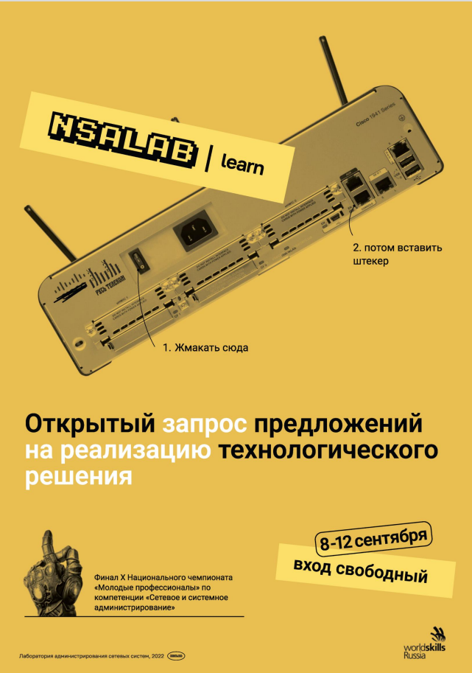
Анализ рынка LaaS-предложений
Российские облачные провайдеры 2022
Популярная выборка LaaS
Характеристики популярных и ценовая категория LaaS
Аппаратная платформа Cisco Modeling Labs 2 (CML2)
Поддерживаемые платформы
Выборка LaaS

Slide 3
Российские облачные провайдеры 2022
Timeweb Cloud
Бесплатный перенос проектов в облако.
Бесплатное администрирование.
Бесплатная техническая и информационная поддержка в мессенджерах, по телефону, в чате и тикетах.
SberCloud
Платформа для разработки machine learning полного цикла.
Лицензии ФСТЭК и ФСБ на оказание услуг в области защиты информации и информационных систем.
Виртуальный ЦОД на базе VMware.
VK Cloud Solutions
Тройная репликация данных.
Защита соединений с облаком.
Послеаварийное восстановление.
#CloudMTS
Гибкая модель тарификации и прозрачная стоимость услуг.
Круглосуточная поддержка, выделенная команда экспертов.
Кастомизация решений.
Yandex.Cloud
Безопасная разработка и многоуровневая защита.
Партнерская программа страхования рисков.
Техническая поддержка – есть бесплатный пул услуг, платные по индивидуальному запросу.

Slide 4



Популярная выборка LaaS
Инфраструктура и сеть
Платформа данных
Контейнерная разработка
Инструменты разработчика
Бессерверные вычисления
Безопасность
Ресурсы и управление
Машинное обучение
Бизнес-инструменты
Базовые сервисы
Вычисления
Хранилище
Kubernetes
Сети и доставка контента
База данных
Машинное обучение в облаке
Обработка и анализ данных
Интернет вещей
Варианты конфигурации инфраструктуры
Управление и администрирование
Приложения
Инфраструктура
Хранение данных
Безопасность
Сети
Мультиоблако
Консалтинг
Реализация
Решения

Slide 5
Характеристики популярных и ценовая категория LaaS
№ | Провайдер | 1vCPU, руб | 1Гб ОЗУ, руб | 1Гб SSD, руб | Внешний IP адрес, руб | 1 Гб вх. трафика | 1 ГБ хранение | 1 ГБ исх. трафика
1 | Yandex Cloud | 756 | 201,60 | 11,91 | 172,80 | 0 | 0 | до 10 ГБ бесплатно
2 | Vk Cloud | 765 | 200 | 12 | 0 | 0 | 0 | 0
3 | 1Cloud | 171 | 214 | 17 | 100 | 0 | 1,40 | 0

Slide 6
Аппаратная платформа Cisco Modeling Labs 2 (CML2)
№ | Провайдер | Предоставляемые характеристики | Стоимость (рубли)
1 | Yandex Cloud | Intel Ice Lake 4vCPU (3024 руб.), 8Gb Ram (1612,80 руб.), публичный адрес (172,80 руб.), стандартное сетевое хранилище HDD 32 Gb (94, 44 руб.), общая стоимость при 100% загруженности | 4903
2 | Vk Cloud | 4vCPU Intel® Xeon® Gold, 8Gb Ram, публичный адрес, стандартное сетевое хранилище HDD 32 Gb, общая стоимость при 100% загруженности | 4788
3 | 1Cloud | 4vCPU Xeon E5-2660 v3, 8Gb Ram, публичный адрес, стандартное сетевое хранилище HDD 40 Gb, общая стоимость при 100% загруженности | 4340

Slide 7
Система оплаты LaaS
Общая стоимость на основе количества потребленных ресурсов и времени потребления. Сервисы используют собственную систему подсчетов (калькулятор). Цены указаны за день или месяц. В основном почасовая оплата. Постоплата отсутствует. При отрицательном балансе в течение 60-ти дней виртуальные машины не удаляются
Посекундный биллинг. Оплата за реальное потребление в зависимости от потребленных ресурсов каждую секунду. При подсчете цены указаны за минуту и за месяц. Постоплата отсутствует. При отрицательном балансе в течение 3-х дней виртуальные машины не удаляются
Оплата за фактически потребленные ресурсы, списания осуществляются каждые 10 минут. При подсчете цены указаны за час, день и месяц, минимальный баланс - 3 дня работы ресурсов. Постоплата отсутствует. При отрицательном балансе в течение 2-х недель виртуальные машины не удаляются

Slide 8
Выбранный LaaS-провайдер
Для реализации поставленной задачи по репликации для возможности создания экземпляров CML2 в типовой IaaS-среде была использована платформа Yandex Cloud. Причины выбора данной платформы:
Понятная и доступная для изучения документация по работе с Terraform
Возможность использования пробного режима в течение 60 дней
Простой интерфейс
Больше возможностей по управлению сетевой инфраструктурой

Slide 9
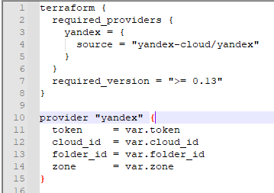
Описание компонентов манифеста Terraform
Ссылка для скачивания манифеста: main.tf
Кроме манифеста существует и вспомогательный файл со значениями некоторых переменных: variables.rf
В начале манифеста присутствует модуль подключения к провайдеру

Slide 10

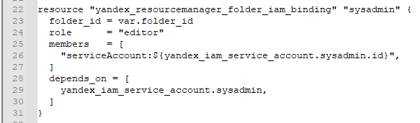
Описание компонентов манифеста Terraform
Следующий модуль указывается для создания сервисного аккаунта, который используется для подключения к машине по SSH
Сразу же после указывается его роль

Slide 11

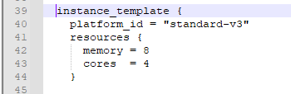
Описание компонентов манифеста Terraform
Последний блок создает группу виртуальных машин, поэтому он является самым объемным. Разобъём его на несколько частей:
1. Общее описание и расположение:
2. Начало блока с шаблонной конфигурации. Процессор, количество ядер и оперативной памяти:

Slide 12
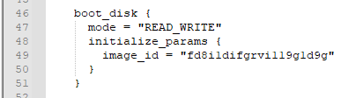

Описание компонентов манифеста Terraform
3. Параметры жесткого диска и указание образа с операционной системой
4. Настройка интерфейса и сетевого подключения

Slide 13
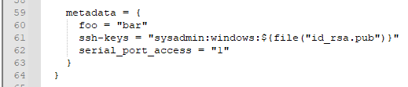

Описание компонентов манифеста Terraform
5. Метаданные виртуальных машин (SSH, активность серийного порта)
6. Политика масштабируемости сети. Здесь указывается количество виртуальных машин в группе

Slide 14

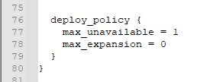
Описание компонентов манифеста Terraform
7. Политика локации облачного сервера
8. Политика развертывания

Slide 15
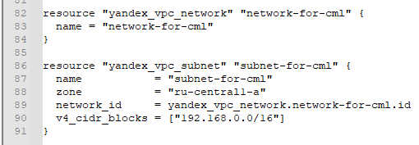
Описание компонентов манифеста Terraform
Последними двумя блоками являются создание сети и подсети:

